Slide 1
Ergebnisse der syndromischen ARE-Surveillance GrippeWeb, Arbeitsgemeinschaft Influenza, ICOSARI KiTa- und Schulausbrüche (Meldedaten) Datenstand 16.11.2021

Slide 2
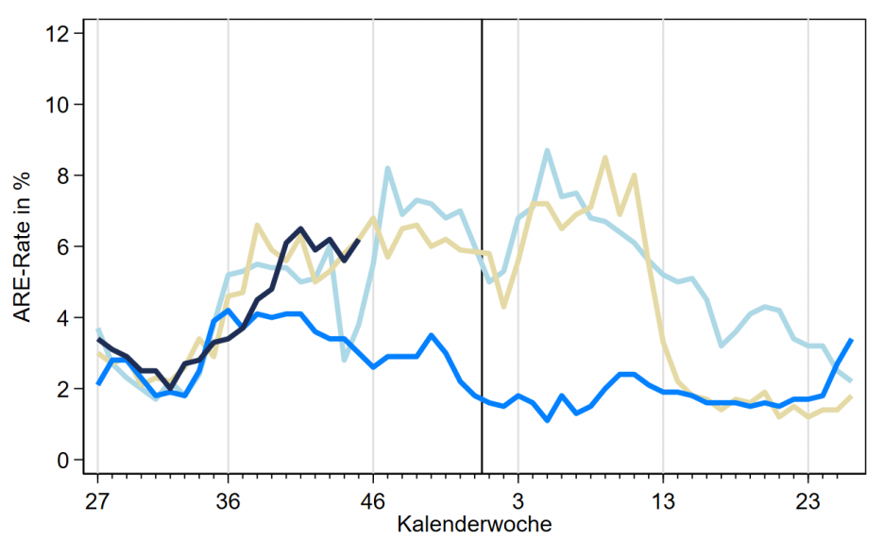
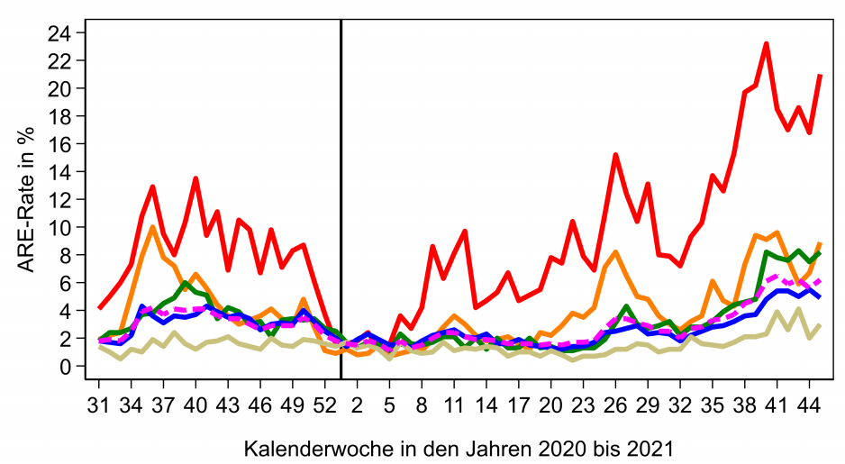
GrippeWeb bis zur 45. KW 2021
Der Wert (gesamt) lag in der 45. KW 2021 bei ca. 6.200 ARE pro 100.000 Einwohner.
Entspricht einer Gesamtzahl von ca. 5,2 Millionen akuten Atem­wegs­er­kran­kungen (44. KW: ca. 4,7 Mio).
Im Vergleich zur 44. KW 2021:
Anstieg in allen AG, Ausnahme die 35- bis 59 Jährigen,
in keinem BL waren Ferien
Notes:
ARE-Rate gestiegen in 45. KW zur Vorwoche (6,2 %; Vorwoche: 5,6 %)
Im Vergleich zur Vorwoche: Anstieg bei Kindern (0- bis 14-Jährige), Bei den Erwachsenen: 35-59 Jährige gesunken
Gesamt-ARE-Rate liegt in der 45. KW im Bereich der der Saison 2019/20 (vorpandemisch).

Slide 3
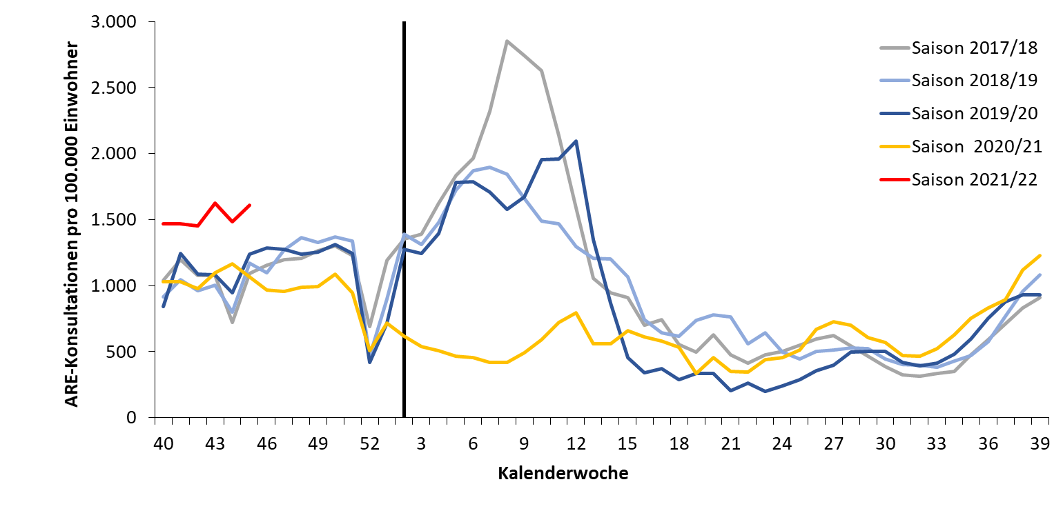
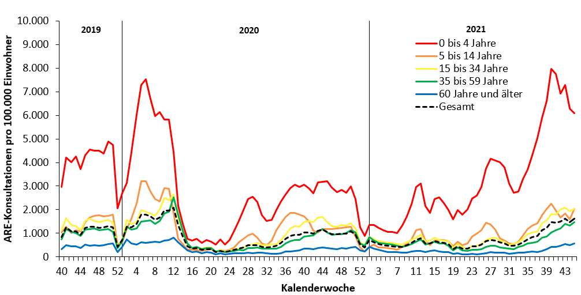
Arbeitsgemeinschaft Influenza ARE-Konsultationen bis zur 45. KW 2021
Arztbesuche wegen ARE über Niveau der Vorsaisons.
Mögliche Gründe: starke RSV-Zirkulation, mehr Erwachsene gehen zum Testen auch bei leichter ARE-Symptomatik zum Arzt. Evtl. auch: eigentlich COVID-19 Impfwunsch, dann ARE-Diagnose.
45. KW 2021: knapp 1.600 Arzt­konsul­ta­tionen wegen ARE pro 100.000 EW (= ca. 1,3 Mio. Arzt­besuche wegen ARE.
Notes:
KonsInz insgesamt im Vergleich zur Vorwoche gesunken. In 45. KW: 1.608 (Vorwoche: 1.484)
Keine Herbstferien mehr in 45. KW; für die 5-14 Jährigen in folgenden BL bzw AGI-Regionen Anstieg (BaWü, Berlin/Brandenburg; MVP, NRW, RP/Saarland, Sachsen-Anhalt, Schleswig-Holstein/HH und Thüringen)
- BL: \\rki.local\daten\Projekte\FG36_AGI\Wochenberichte\Berichterstellung\Saison_2021_22\Woche_45_2021\AGI-Wochenbericht_2021-11-16.xls

Slide 4
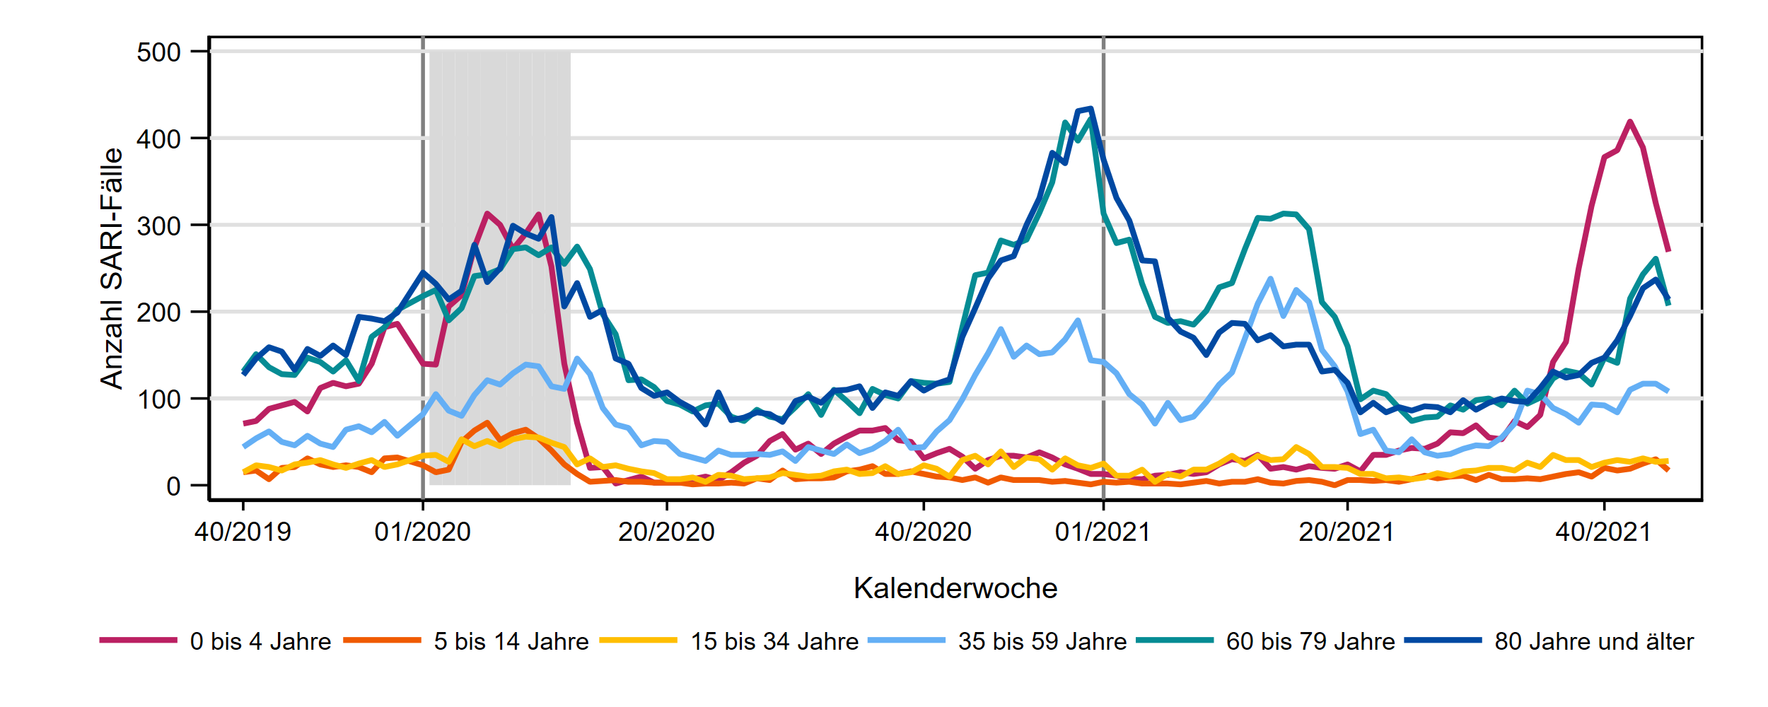
ICOSARI-KH-Surveillance – SARI-Fälle (J09 – J22) bis zur 45. KW 2021
Notes:
SARI-Fallzahlen sind insgesamt leicht gesunken, insgesamt deutlich über Niveau der Vorjahre
(CAVE: in den letzten Wochen gab es 20-30% Nachmeldungen, deshalb kann der scheinbare Rückgang auch täuschen!)
Fallzahlen in AG 0 bis 4 Jahre trotz deutlichem Rückgang weiter sehr hoch (65% der SARI-Fälle mit RSV-Diagnose), so viele SARI-Fälle in dieser AG wie sonst nur auf dem Höhepunkt der Grippewelle
Altersgruppen ab 35 Jahre erhöht, ähnlich Werte aus Vorjahr in KW 44, aber höher als in den Jahren von der COVID-19-Pandemie
S:\Projekte\FG36_INV_ICOSARI\Arbeitsordner\Wochenbericht \Krisenstab_3Saisons_AGI6_allVWD_inkl_letzte_FB.png

Slide 5
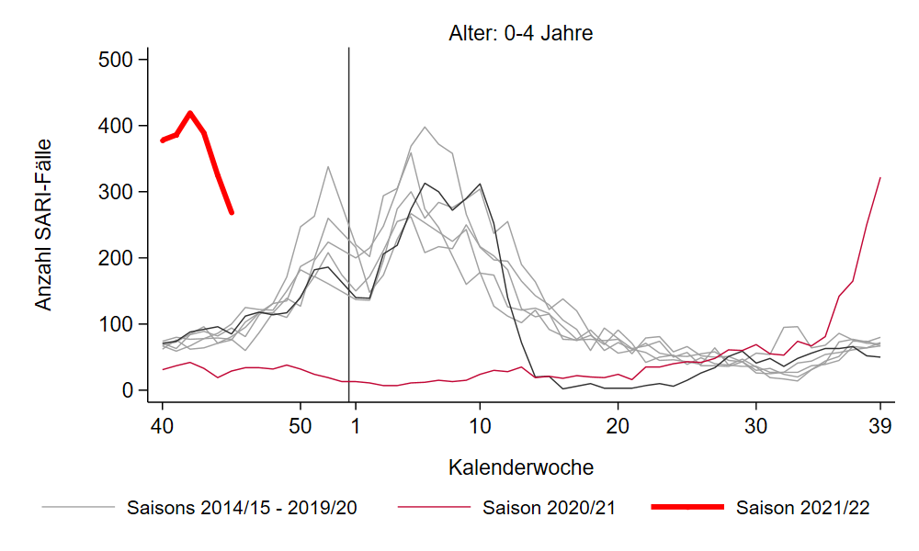
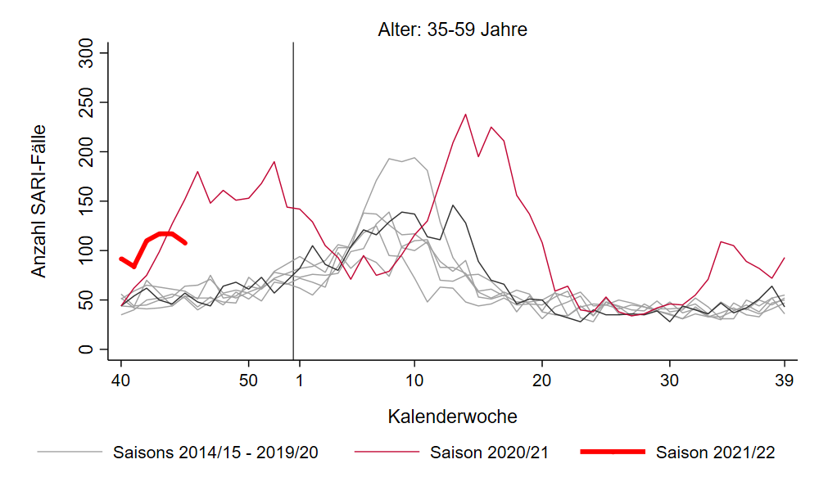
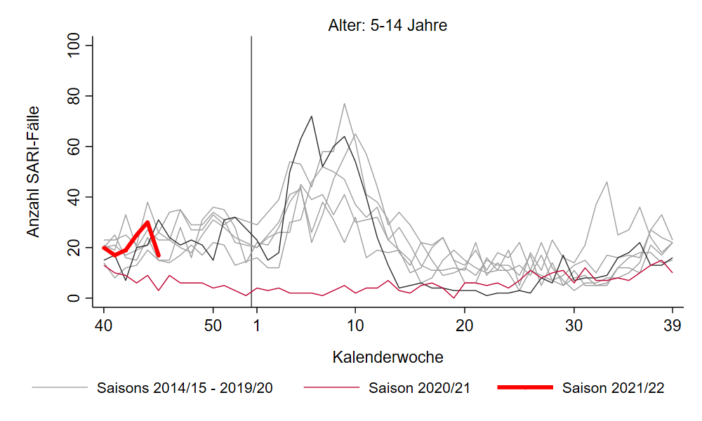
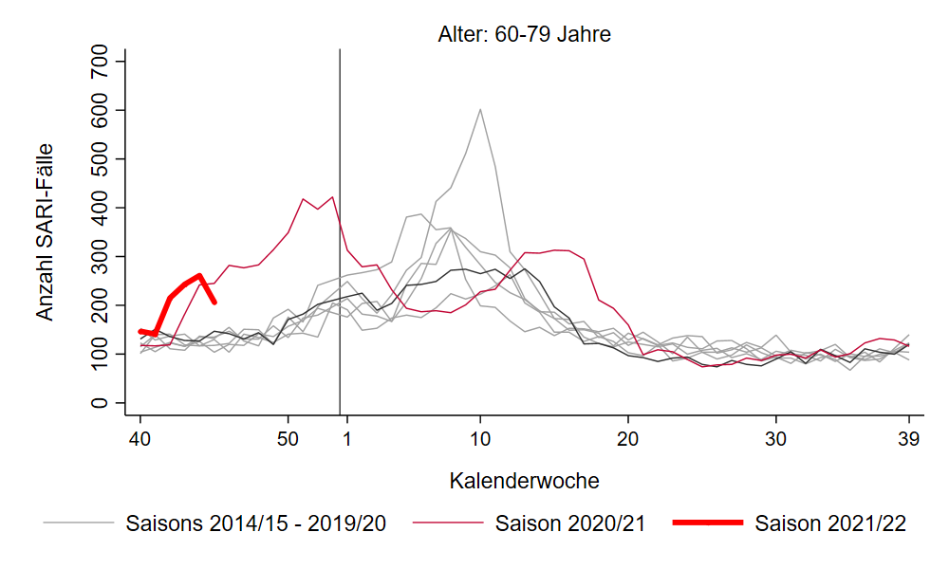
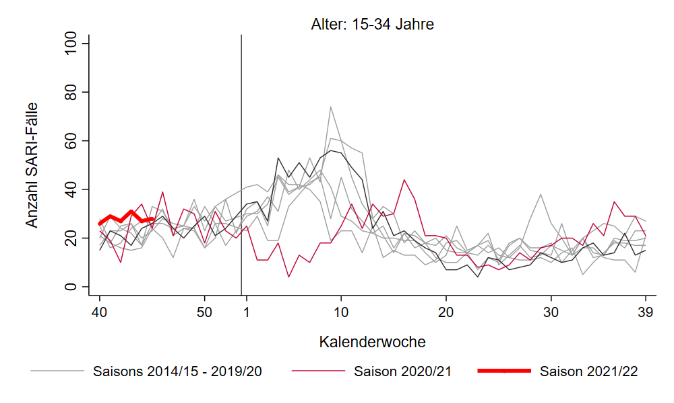
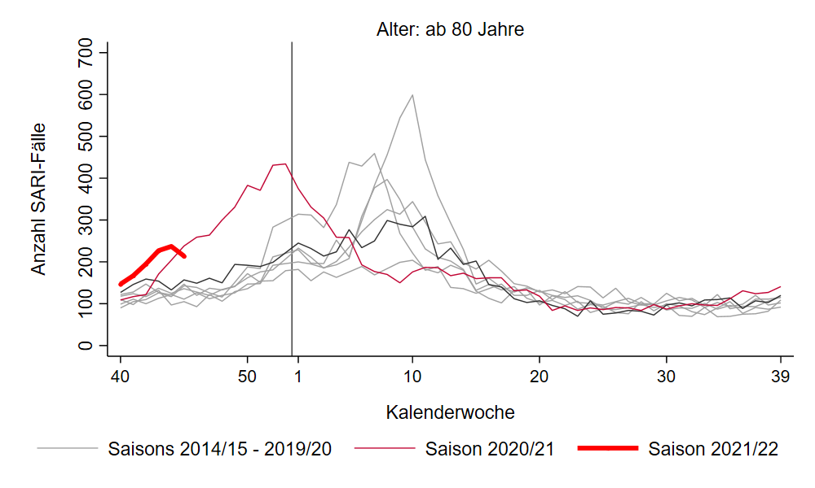
ICOSARI-KH-Surveillance – SARI-Fälle (J09 – J22) bis zur 45. KW 2021
67 % RSV
73 % COVID-19
58 % COVID-19
47 % COVID-19
Notes:
SARI-Fallzahlen sind insgesamt leicht gesunken, insgesamt deutlich über Niveau der Vorjahre
(CAVE: in den letzten Wochen gab es 20% Nachmeldungen, deshalb täuscht der scheinbare Rückgang in den höheren AG!)
Fallzahlen in AG 0 bis 4 Jahre trotz deutlichem Rückgang weiter sehr hoch (67% der SARI-Fälle mit RSV-Diagnose), so viele SARI-Fälle in dieser AG wie sonst nur während Grippe/RSV-Welle
Altersgruppen ab 35 Jahre erhöht/hoch, ähnliche bzw. höhere Werte wie im Vorjahr; Anteil COVID-19 steigt in diesen Altersgruppen
→ bis KW 44 höhere Fallzahlen (AG 60-79, 80+) als im Vorjahr, für 45. KW werden noch ca. 20% Nachmeldungen erwartet und damit Fortsetzen des Anstiegs
AG 35-59 mit weitestgehend stabilen Fallzahlen seit KW 42 (4 Wochen)
S:\Projekte\FG36_INV_ICOSARI\Arbeitsordner\Wochenbericht\Krisenstab-AG_separat_alleVWD

Slide 6
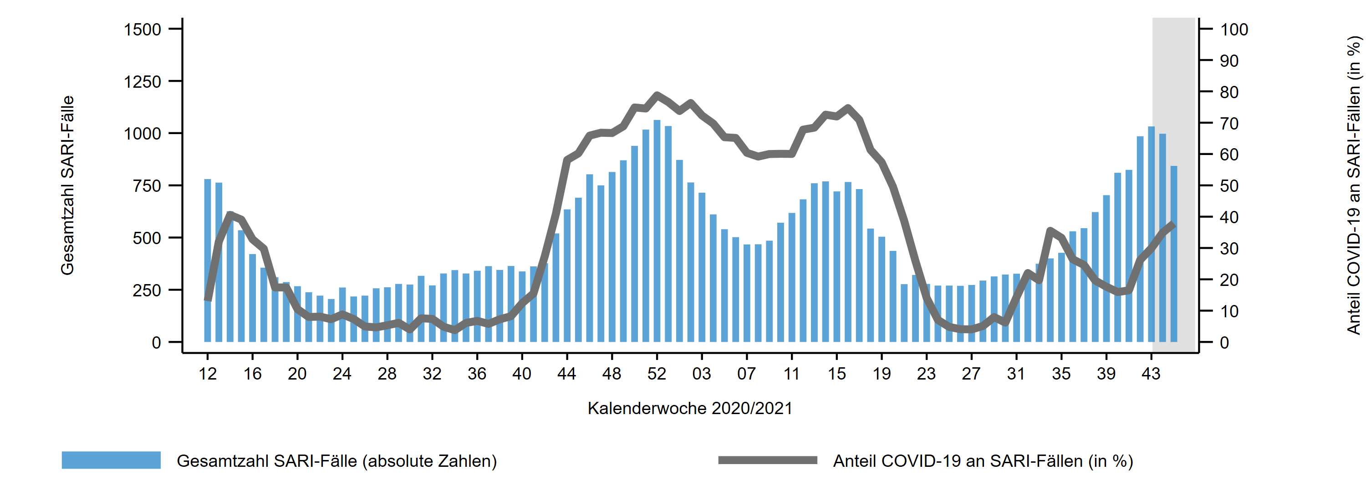
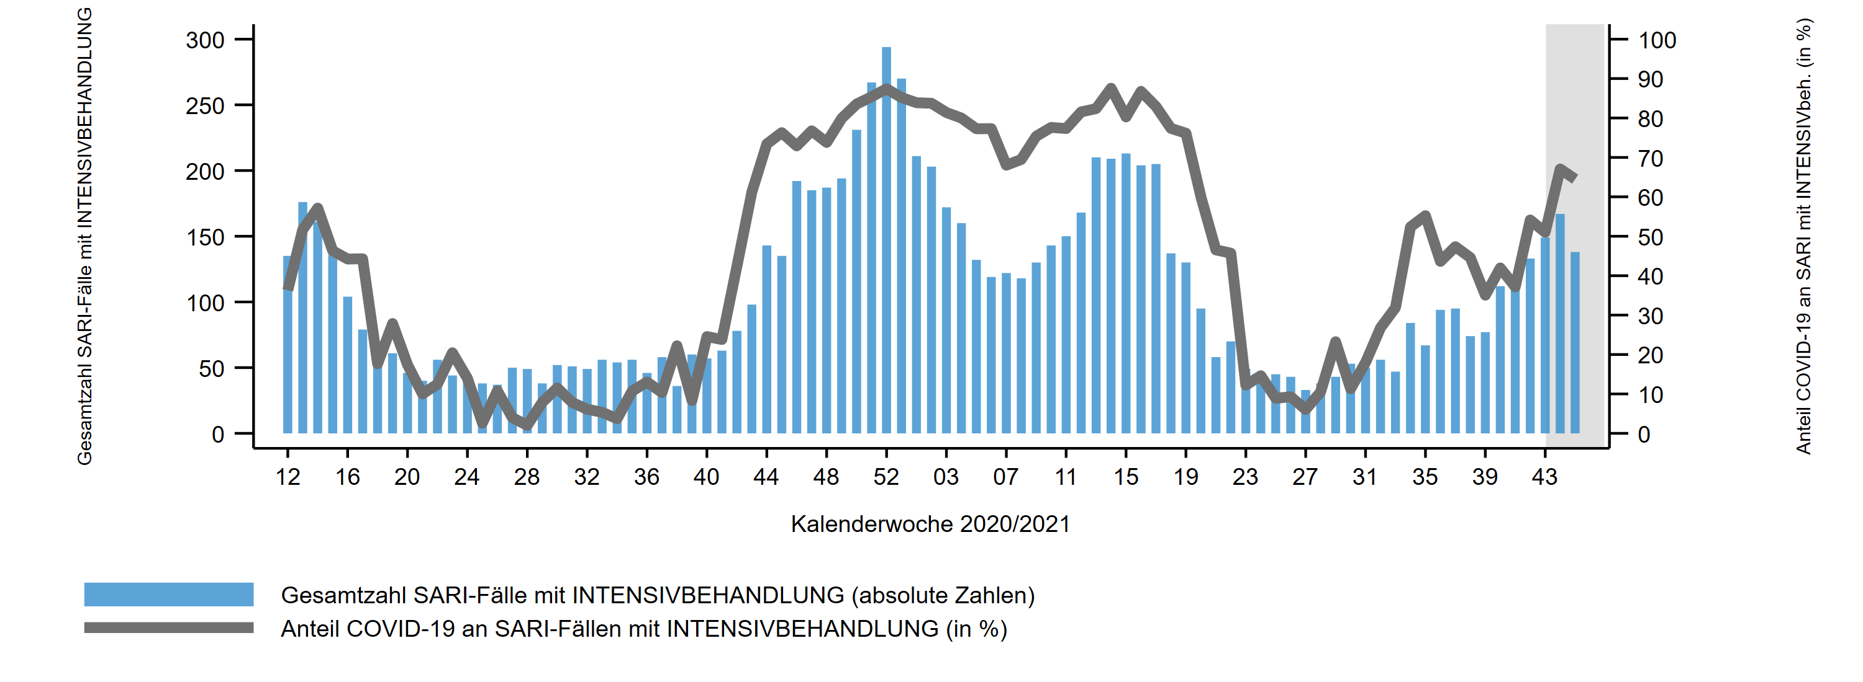
ICOSARI-KH-Surveillance – Anteil COVID-19 an SARI-Fällen bis zur 45. KW 2021
38%
ICOSARI: SARI-Fälle in Intensivbehandlung, Anteil mit COVID-19 bis 45. KW 2021
64%
Notes:
→Anteil SARI-COVID-Fälle bei Hospitalisierungen seit KW 41 kontinuierlich ansteigend
Anteil COVID-19 an SARI 38% (KW 44: 35%)
Anteil COVID an SARI mit Intensivbehandlung 64% (KW 44: 67%)
Krisenstab_AnteilCOVID_alle_inkl_letzte.png und Krisenstab_AnteilCOVID_Intensiv_inkl_letzte.png
aus dem Ordner S:\Projekte\FG36_INV_ICOSARI\Arbeitsordner\Wochenbericht

Slide 7
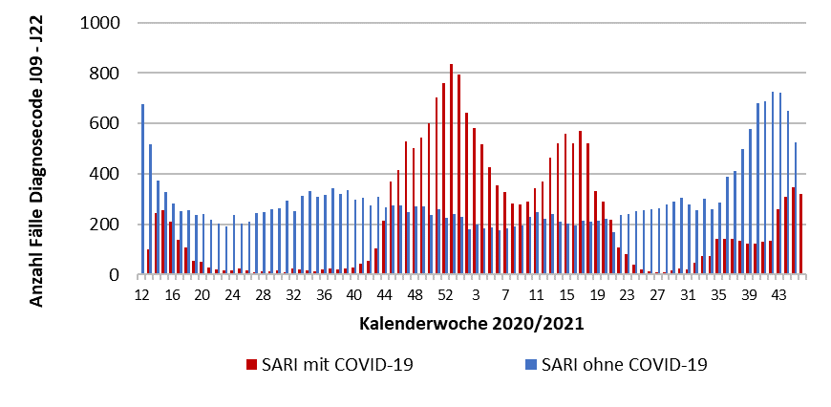
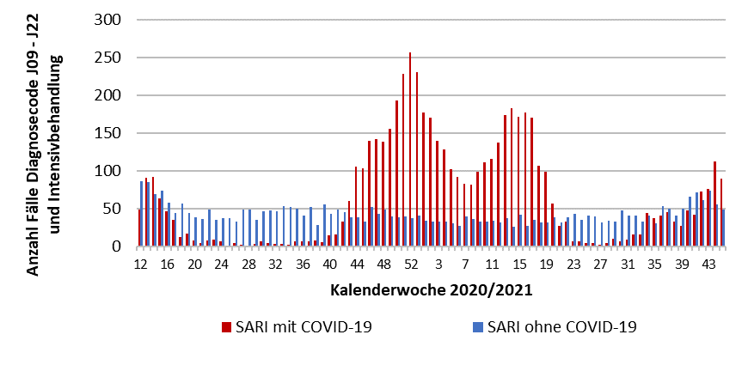
ICOSARI-KH-Surveillance – SARI-Fälle mit/ohne COVID-19 bis zur 45. KW 2021
Alle SARI
SARI mit
Intensivbehandlung
Notes:
in KW 44 deutlicher Anstieg SARI-COVID mit Intensivbehandlung (unten)
Deutlicher Sprung in den COVID-SARI-Fallzahlen in KW 36, jetzt weiterer Sprung in KW 42;
SARI-Fälle ohne COVID-19-Diagnose (blau) ab KW 36/2021 gestiegen (oben, SARI-Fälle insgesamt→ AG 0-4!)
S:\Projekte\FG36_INV_ICOSARI\Arbeitsordner\Wochenbericht\Wochenbericht_allVWD.xlsx - Anteil_COVID, Intensiv_Anteil_COVID

Slide 8
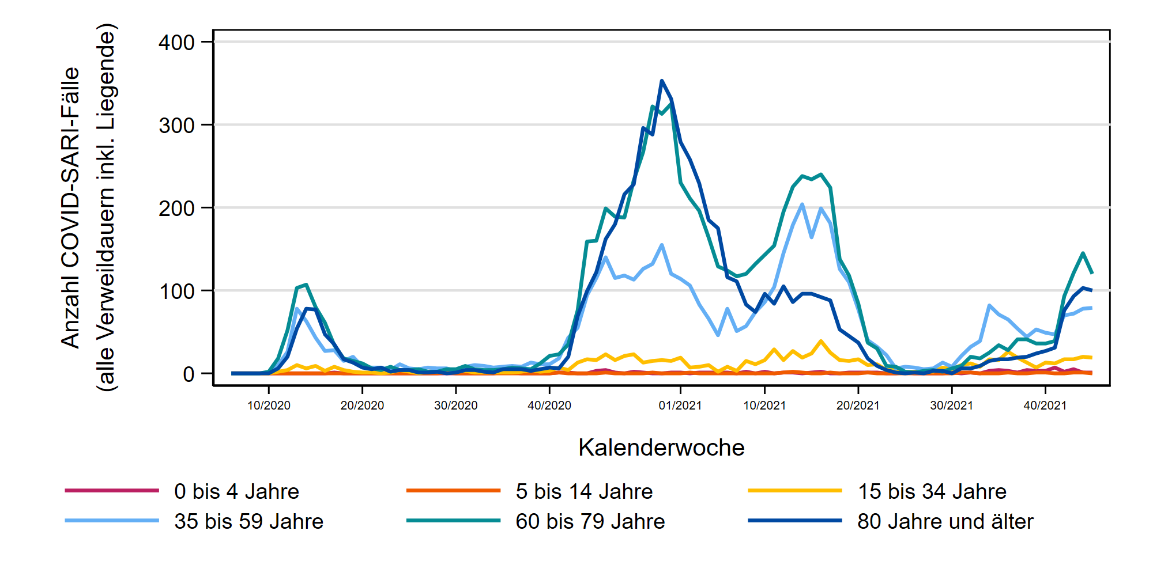
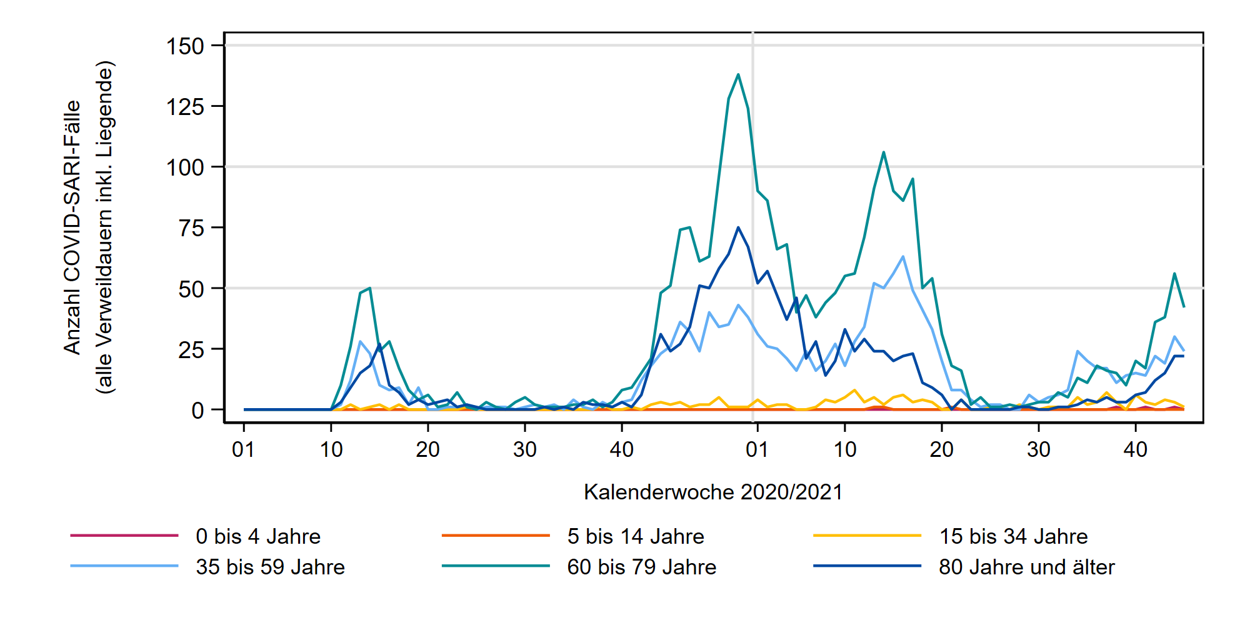
ICOSARI: COVID-SARI-Fälle (J09 – J22 + U07.1) bis zur 45. KW 2021
COVID-SARI-Fälle
60 bis
79 Jahre
80 Jahre und älter
35 bis
59 Jahre
ICOSARI: COVID-SARI-Fälle mit Intensivbehandlung bis zur 45. KW 2021
COVID-SARI-Fälle mit Intensivbehandlung
60 bis
79 Jahre
35 bis
59 Jahre
80 Jahre und älter
Notes:
Anstieg der COVID-SARI-Fälle in den Altersgruppen 35-59, 60-79 und 80+ abgeflacht (CAVE: Nachmeldungen in den letzten Wochen bis zu 30% in diesen AG)
Anstieg bei COVID-SARI Intensivbehandlungen in AG 60-79 durchaus vergleichbar zu Vorjahr
S:\Projekte\FG36_INV_ICOSARI\Arbeitsordner\Wochenbericht\
Dateien Krisenstab_COVID-SARI_AG6_FB_all.png und Krisenstab_Intensiv_COVID_FB.png

Slide 9
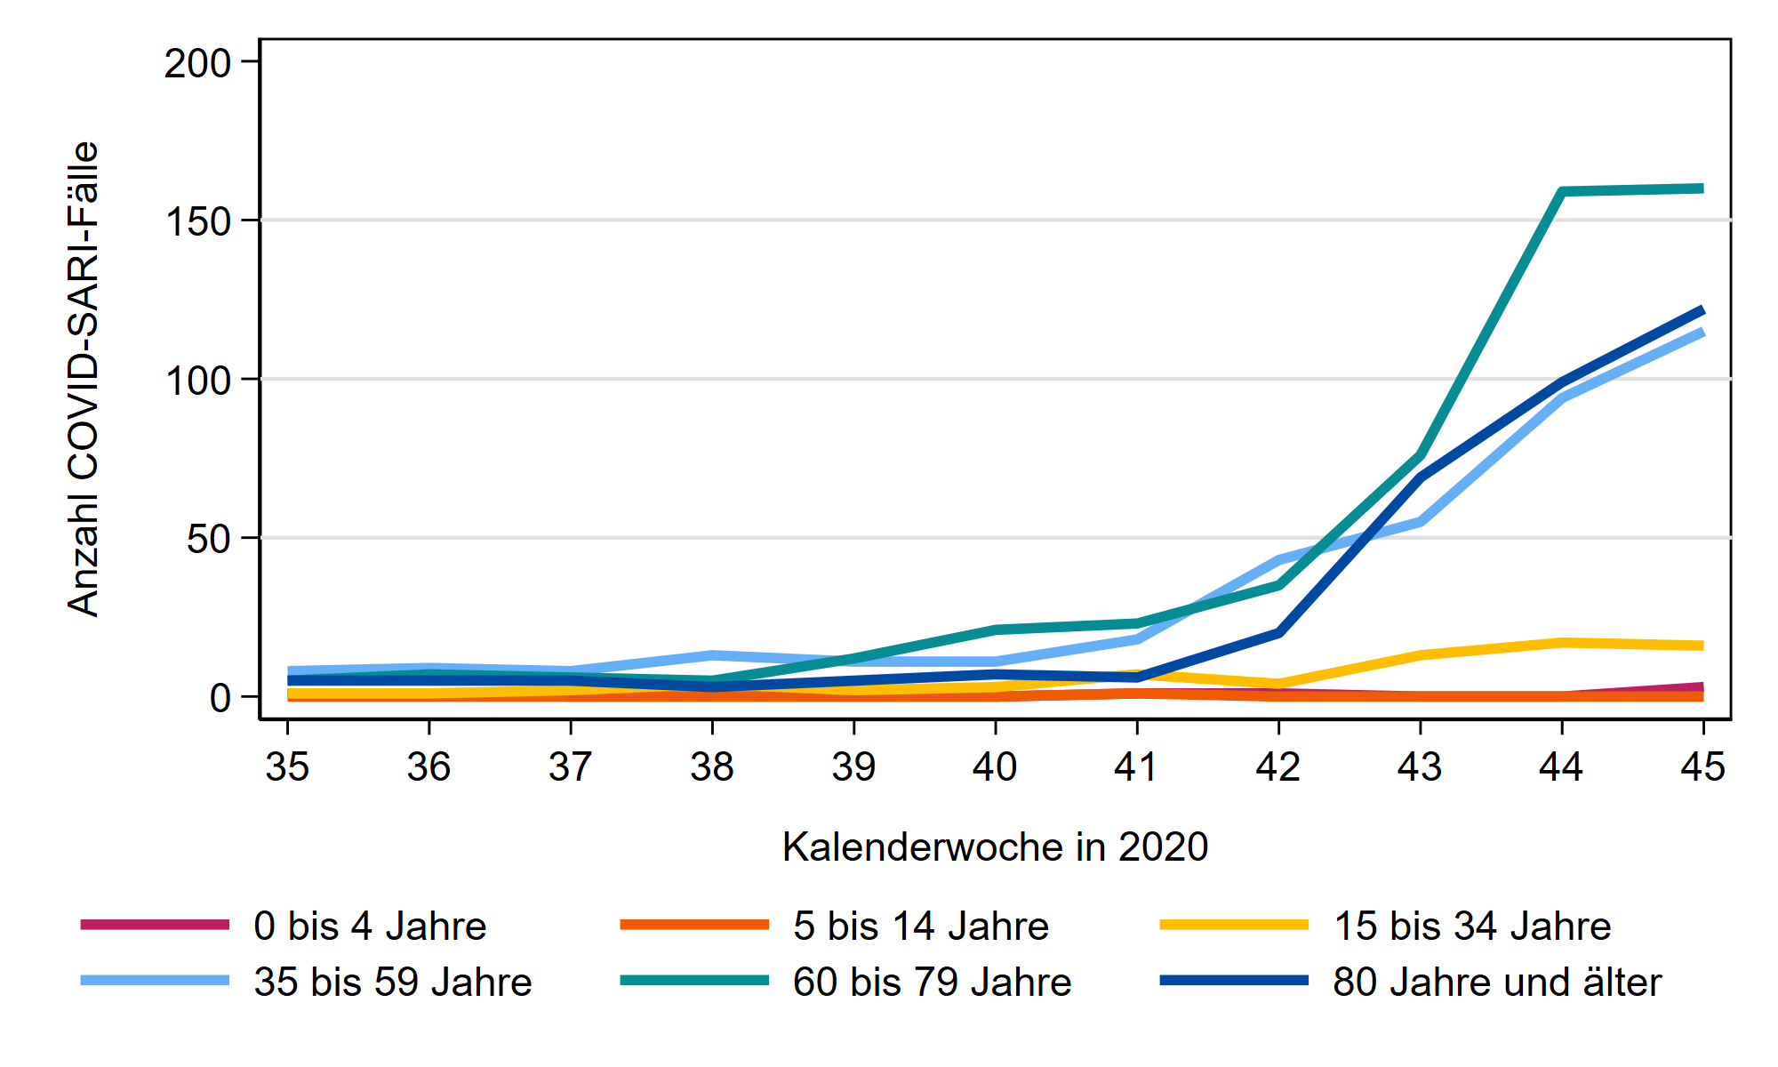
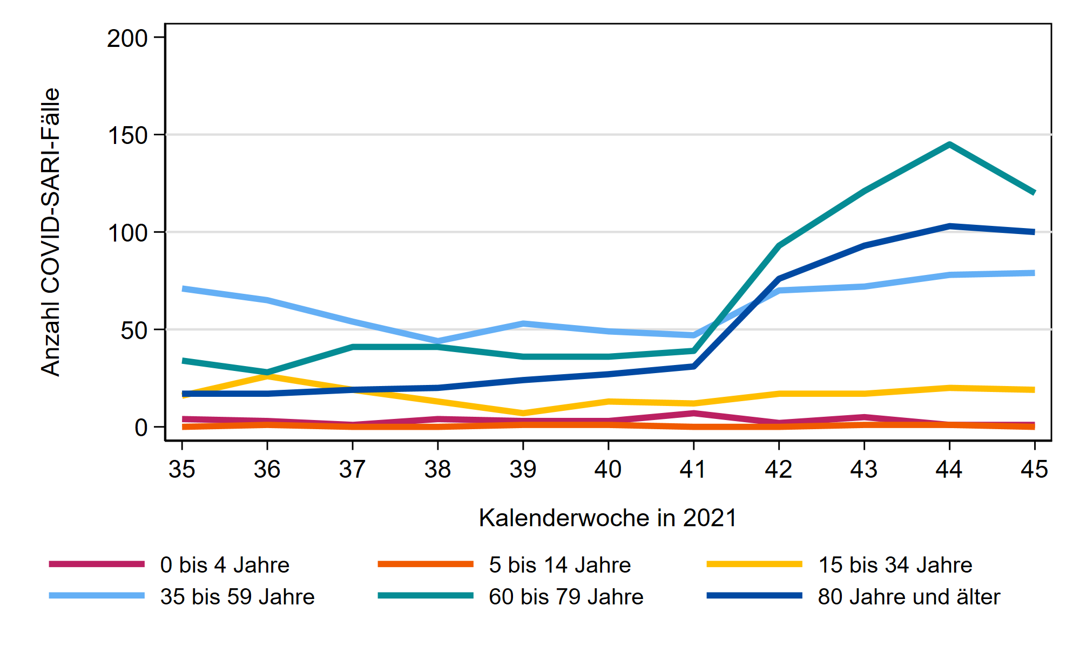
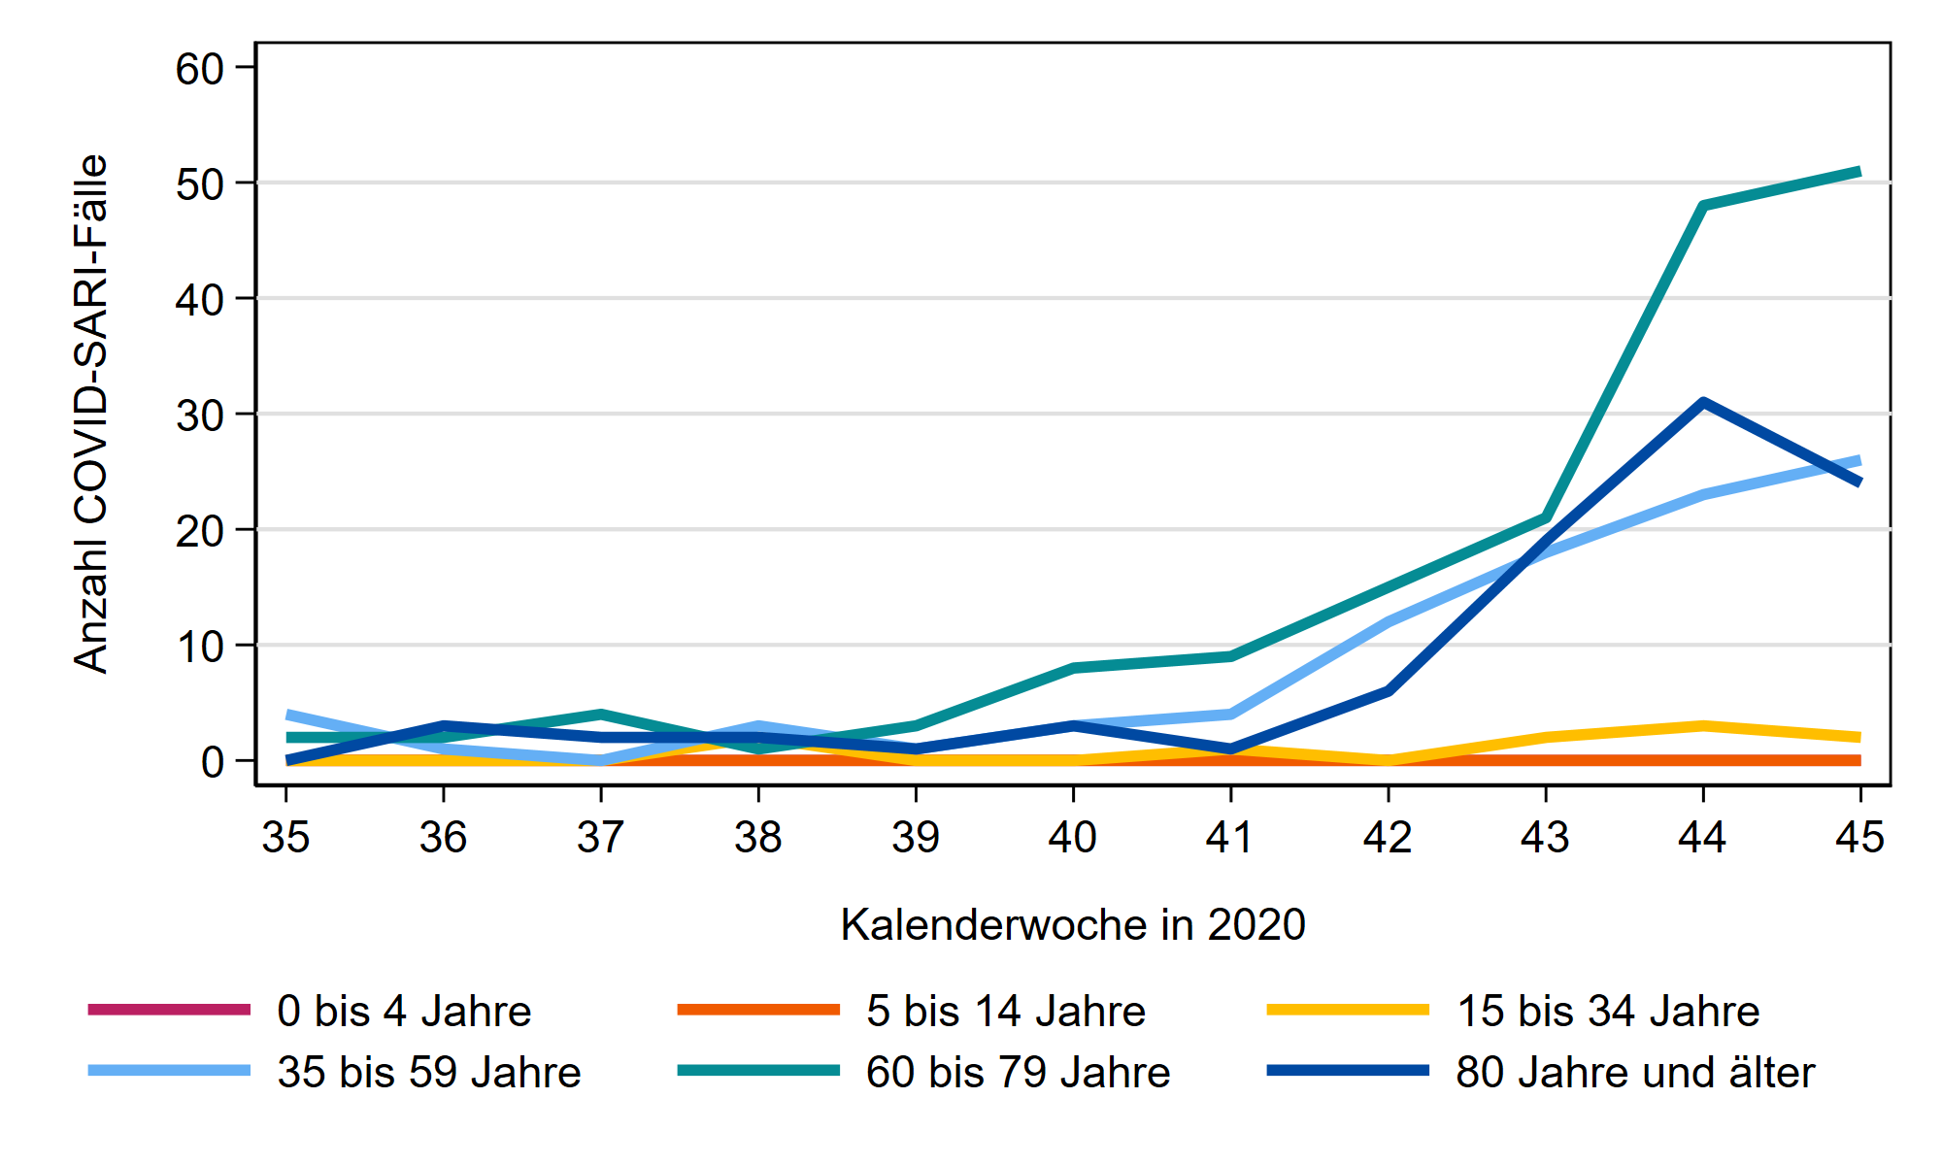
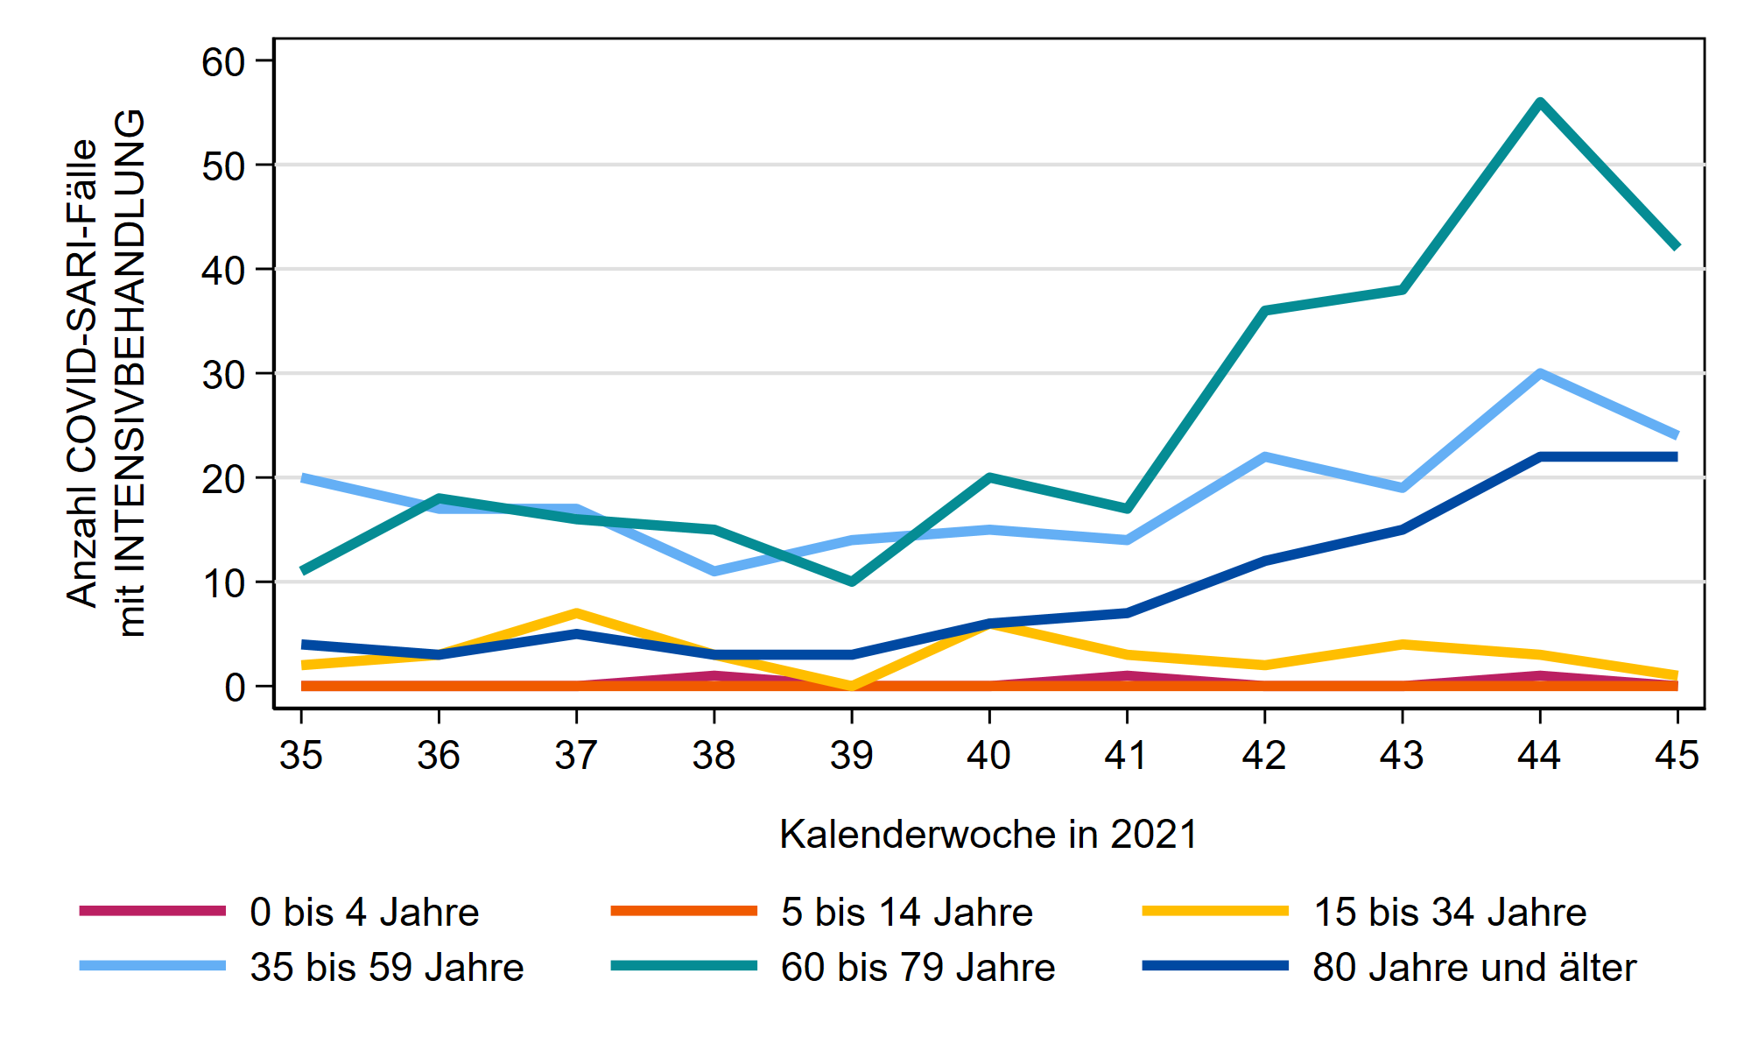
COVID-SARI-Fälle (J09 – J22 + U07.1): Vgl. Herbst 2020 und 2021
2020: KW 35 - KW 45
2021: KW 35 - KW 45
COVID-SARI-Fälle mit Intensivbehandlung: Vgl. Herbst 2020 und 2021
2020: KW 35 - KW 45
2021: KW 35 - KW 45
Notes:
Anstieg der COVID-SARI-Fälle in den Altersgruppen 35-59, 60-79 und 80+ abgeflacht (bis zur KW 44. vergleichbar zum Vorjahr, für KW 45 noch ca. 20% Nachmeldungen)
Dynamik bei COVID-SARI Intensivbehandlungen in AG ab 35 Jahren in den letzten Wochen durchaus vergleichbar zu Vorjahr (AG 35-59 und 60-79 leicht höher, AG 80+ leicht niedriger)
S:\Projekte\FG36_INV_ICOSARI\Arbeitsordner\Wochenbericht\
Krisenstab_COVID-SARI_FB_all_Vgl2021.png und Krisenstab_Intensiv_COVID_inkl_letzte_FB_VGL2021.png

Slide 10
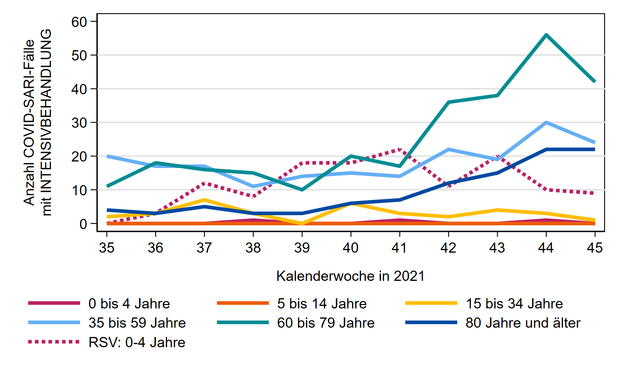
COVID-SARI-Fälle (J09 – J22 + U07.1): Vgl. Herbst 2020 und 2021
2020: KW 35 - KW 45
2021: KW 35 - KW 45
COVID-SARI-Fälle mit Intensivbehandlung: Vgl. Herbst 2020 und 2021
2020: KW 35 - KW 45
2021: KW 35 - KW 45
Notes:
Anstieg der COVID-SARI-Fälle in den Altersgruppen 35-59, 60-79 und 80+ abgeflacht (bis zur KW 44. vergleichbar zum Vorjahr, für KW 45 noch ca. 20% Nachmeldungen)
Dynamik bei COVID-SARI Intensivbehandlungen in AG ab 35 Jahren in den letzten Wochen durchaus vergleichbar zu Vorjahr (AG 35-59 und 60-79 leicht höher, AG 80+ leicht niedriger)
S:\Projekte\FG36_INV_ICOSARI\Arbeitsordner\Wochenbericht\
Krisenstab_COVID-SARI_FB_all_Vgl2021.png und Krisenstab_Intensiv_COVID_inkl_letzte_FB_VGL2021.png

Slide 11
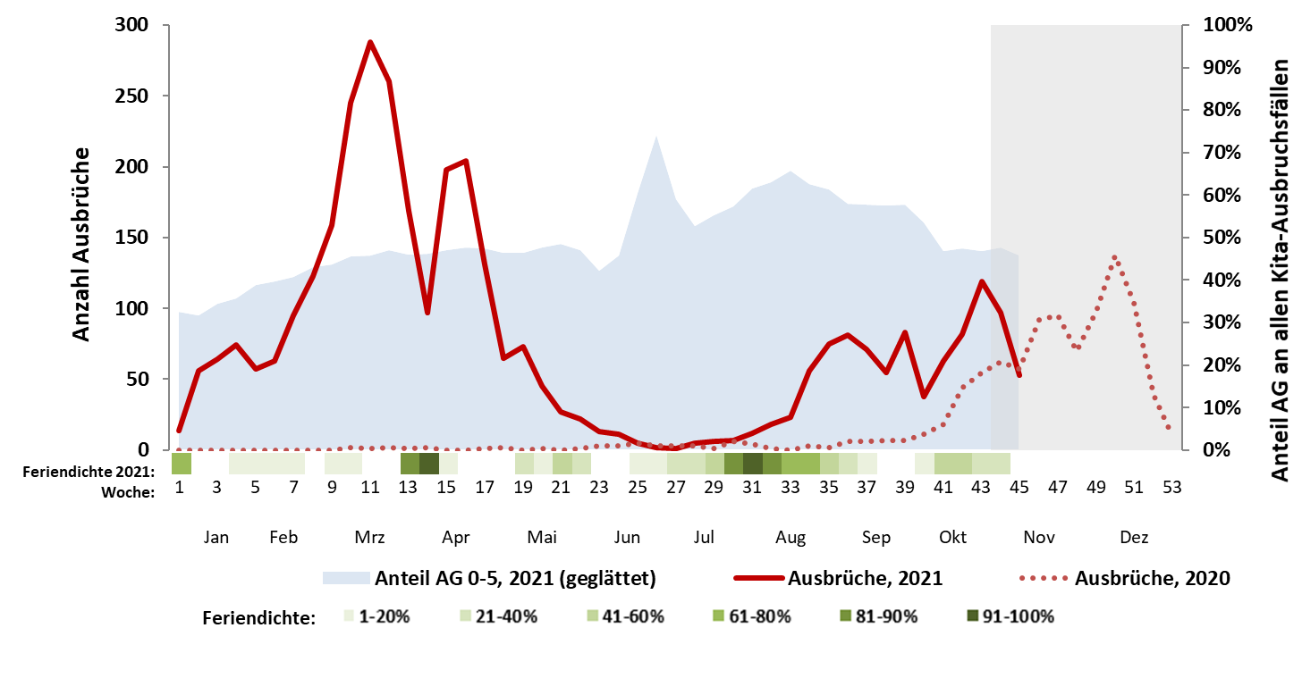
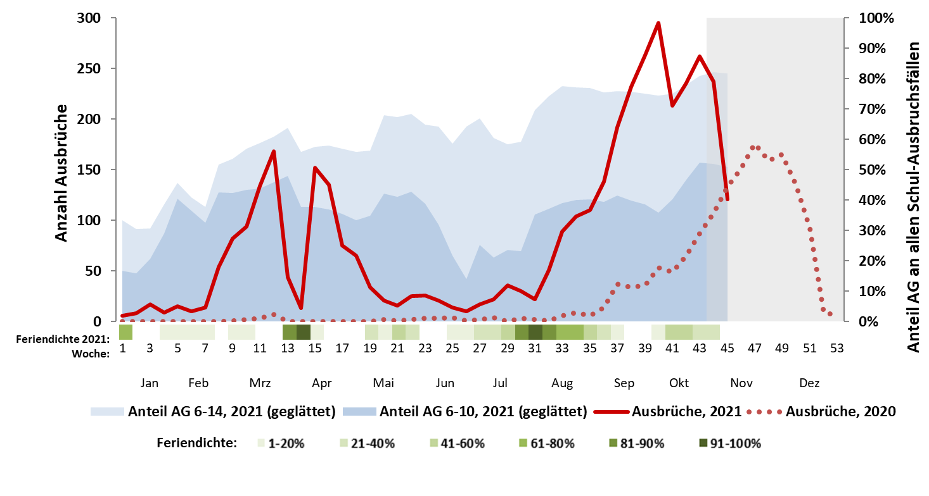
Ausbrüche in Kindergärten/Horte (n=4.473)
Ausbrüche in Schulen (n=5.502)
Notes:
KITAs:
Seit Oktober zeichnet sich wieder Anstieg ab
Ende Oktober (KW 43) etwa doppelt so viele Ausbrüche als im Vorjahr
Anteil AG 0-5 seit Aug zurückgegangen (von 62 auf 46%); AG 15+ nimmt zu
Eckdaten der letzten 4 Wochen:
Bisher 351 Ausbrüche für die letzten 4 Wochen
die meisten Ausbrüche in SN (n=56), BW (n=50)
Ausbruchsgröße: durchschnitt: 5 Fälle pro Ausbruch, median: 3 Fälle; (30 Ausbrüche mit >=10 Fällen/Ausbruch)
Schulen
Ausbrüche steigen nach Herbstferien wieder an
Mit Ausnahme der letzten Woche (Nachmeldungen) seit Mitte Sep bei durchschnittlich 250 Ausbrüchen/Woche
Anteil AG 6-10 nahm Mitte Oktober deutlich zu auf 50%
Eckdaten der letzten 4 Wochen:
Bisher 856 Ausbrüche für die letzten 4 Wochen
Die meisten Ausbrüche in BW (n=195), BY (n=119)
Ausbruchsgröße: durchschnitt: 5 Fälle, median: 3 Fälle pro Ausbruch (gleich wie Kita); 65 Ausbrüche mit >=10 Fällen
Ausbruchsgröße in den einzelnen BL ähnlich bis auf BB: median=6, durchschnitt=10 (n=68 Ausbrüche)

Slide 12
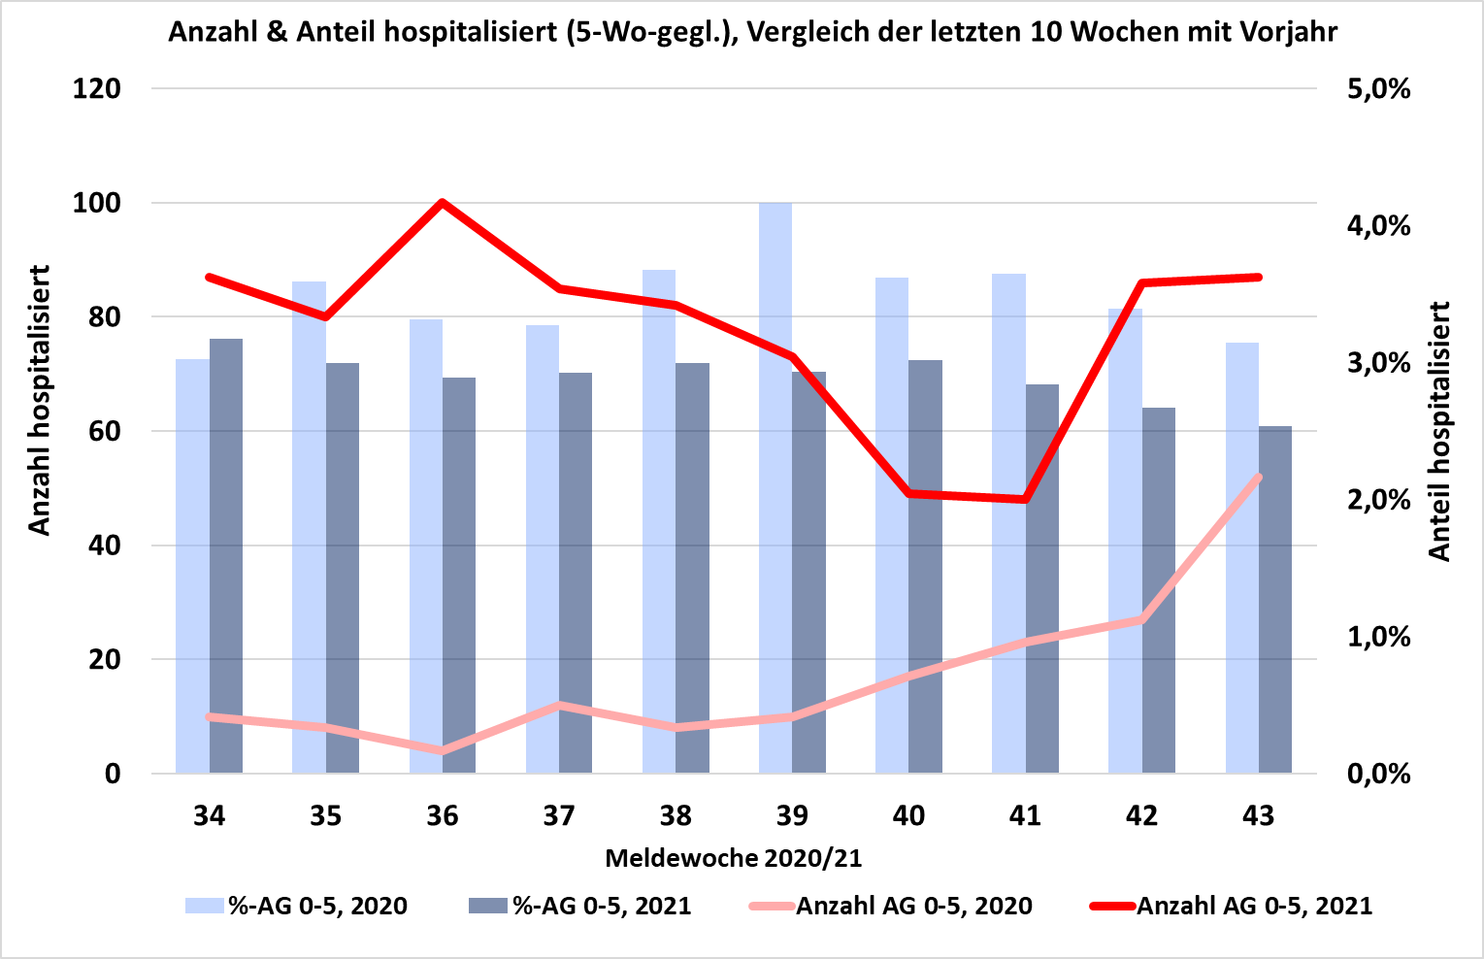
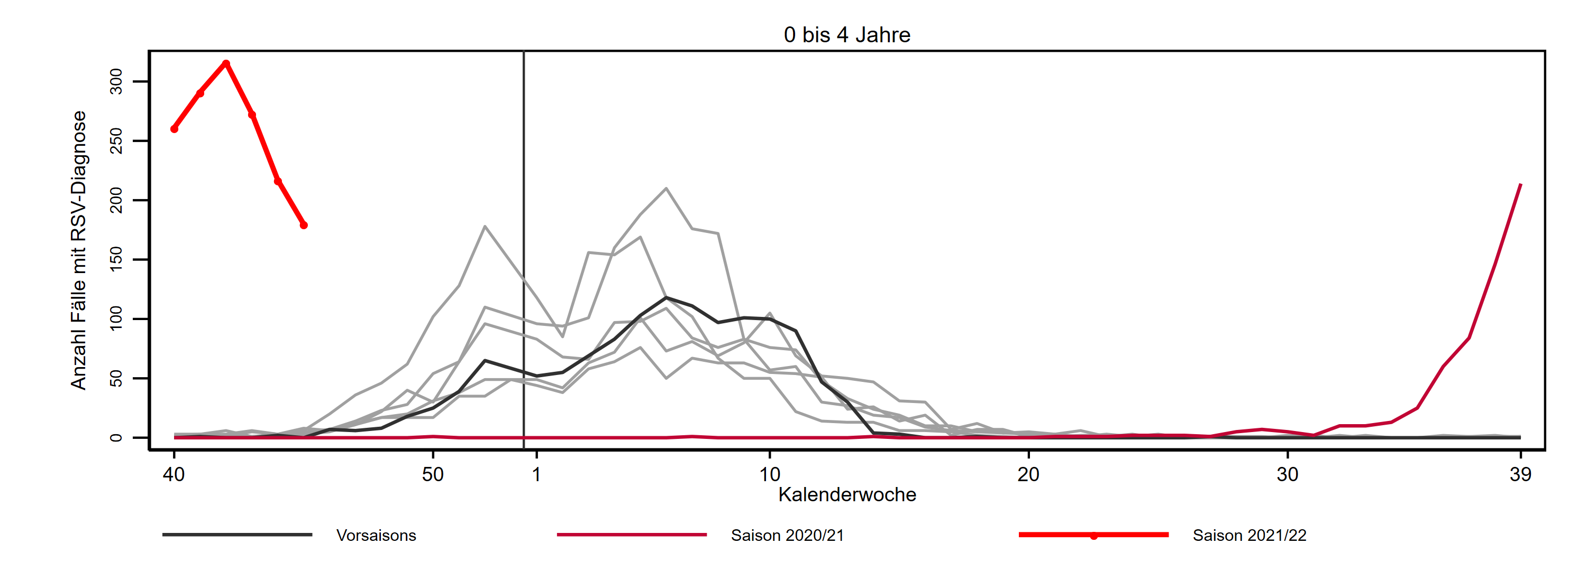
Hospitalisierte Kinder (0 bis 4 bzw. 5 Jahre)
SARI-Fälle 72 KH (Sentinel)
AG 0-4: Anzahl im Vergleich zu Vorsaisons
COVID-19 ALLE KH (Vollerfassung)
AG 0-5: Anzahl & Anteil im Vergleich zum Vorjahr
67 % RSV
Notes:
frühe RSV-Welle mit „Nachholeffekt“ aus 2020/21:
nur auf RSV-Diagnosen bezogen stärker als in den Vorjahren (wegen „Ausfall der Welle in der Saison 2020/21)
auf alle SARI-Fälle bezogen ähnlich heftig wie RSV und Influenza-Aktivität in den Vorsaisons zusammen
COVID-Meldedaten
(letzten 2 Wochen wegen Nachmeldungen nicht dargestellt)
Hospitalisierungen AG 0-5 haben wieder zugenommen (KW43, Inz=1,8)
Etwa 1,7-mal mehr hospitalisierte Kinder als im Vorjahr (52 vs 87 in KW 43)
Anteil hospitalisierter Kinder nimmt weiterhin ab und ist niedriger als im Vorjahr (etwa 3% vs. etwa 2,5%)

